Slide 1


延迟符
G24小组关于MHWhelper
的可行性分析
小组组员：林德坤（组长）
梅肖玥
李鹏磊

Slide 2

延迟符
Part 01 / 引言
Part 02 / 对现有系统的分析
目录
Part 03 / 项目需求分析
CONTENTS
Part 04 / 技术可行性分析
Part 05 / 参考资料
Part 05 / 分工及评价

Slide 3

延迟符
引言
01

Slide 4
延迟符
编写目的及背景
为了完成MHWhelper软件的制作，对软件的开发进行可行性分析，
《怪物猎人：世界》游戏玩家众多，但游戏内容繁多，不便于新手玩家游玩，同时该游戏没有社交功能，不方便玩家与其他玩家交流、交友，所以我们想要开发一款软件来弥补它的这些缺点。所开发的软件名字为MHWhelper。项目提出者为林德坤，开发者是林德坤、李鹏磊、梅肖玥。
项目面向的用户为《怪物猎人：世界》的玩家们。

Slide 5
延迟符
项目功能
1 基础的怪物弱点查找功能，在此之下添加针对不同怪物的推荐武器以及配装
2 方便快捷的配装器
3 招募版，为玩家们临时招募团体讨伐难度极高的怪物提供便利
4 通告栏 及时更新官方的活动内容。

Slide 6
目标及要求
目标
完成预计功能，做到不出现bug，并且完成时间尽量少 。同时思考新的功能
条件、假定和限制
时间限制：2-3个月
可行性研究方法
研究方法参考了书本《软件工程导论（第6版）》

Slide 7

延迟符
对现有系统的分析
02

Slide 8
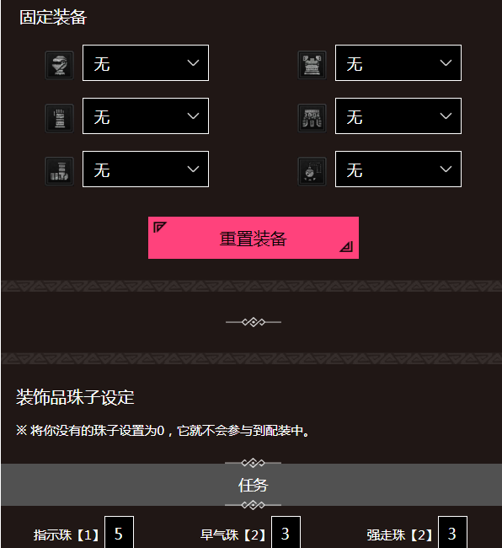
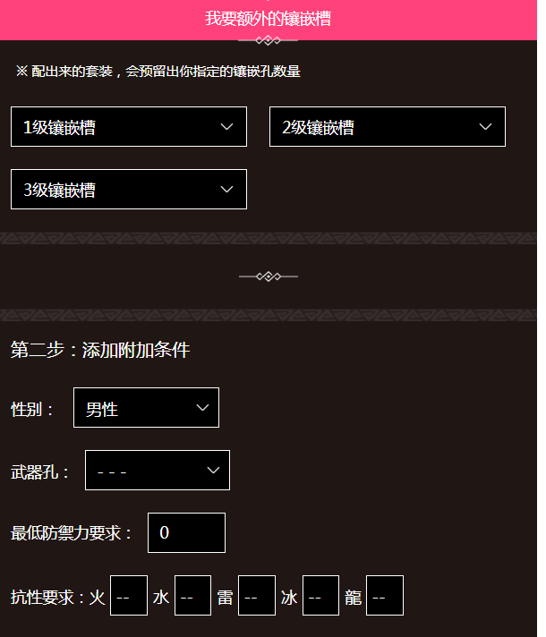
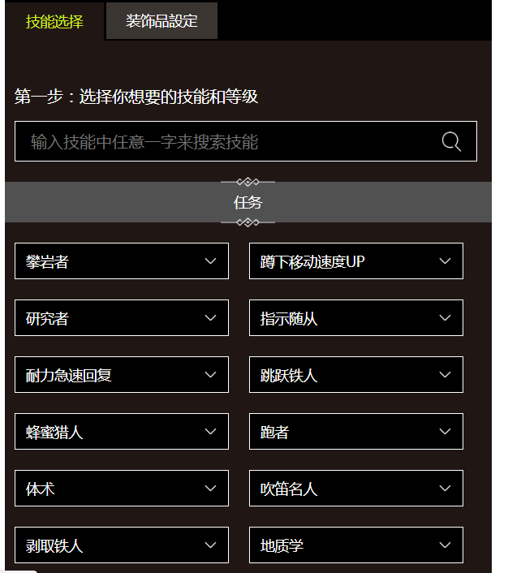
对现有系统的分析
以下图所示的配装器网站为例
可选择固定装备 设定装饰品珠子镶嵌槽数量
根据想要的技能和等级进行配装（其中技能有分类）
可设定额外镶嵌槽 可添加附加条件（性别、武器孔、防御力、耐性等）
根据想要的技能和等级进行配装（其中技能有分类）
可设定额外镶嵌槽 可添加附加条件（性别、武器孔、防御力、耐性等）

Slide 9
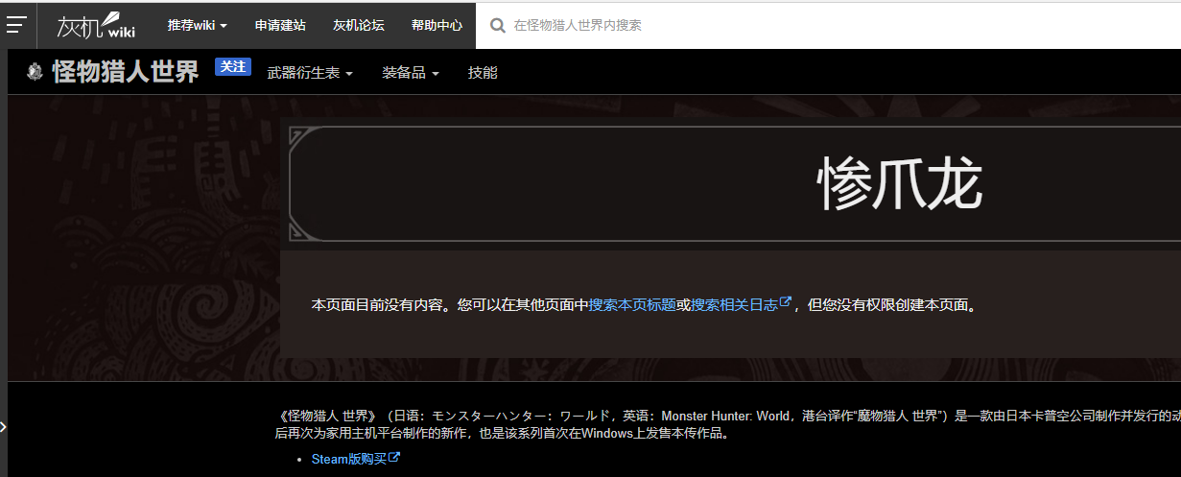
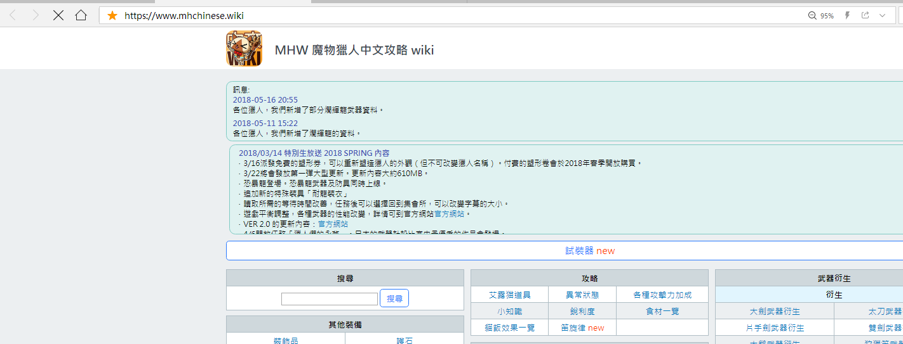
延迟符
与现有系统比较的优越性
我们新增的功能：
怪物图鉴，方便用户了解怪物各方面的情况；
针对特定怪物进行配装推荐。这是大部分配装器都没有的功能，而从用户调查中我们发现，大多数玩家都对这一功能有所需求。
1.内容齐全，其他系统的资源皆不够全面，不方便用户查找
2.有社交功能，现有系统皆无此功能
3.易于获取相关的资讯

Slide 10

延迟符
单击此处添加标题
项目需求分析
03

Slide 11
项目需求分析
工作负荷
每天八小时，用时两个月
费用支出
服务器租用（阿里云学生轻量服务器） 114元/年
人力费用：java程序员工资为68元/人/时
其他费用：忽略不计
人员
所需人员：3
设备
Pc设备：3台
局限性
1.软件在pc端，不便于主机玩家使用

Slide 12
延迟符
技术可行性
分析
04

Slide 13
处理流图以及数据流图
处理流程图
4.2.2 数据流程图

Slide 15
影响
对设备的影响
不会有太大影响
对用户的影响
使用户获得更好的游戏体验
对系统运行的影响
软件的目标之一是不会占用太多系统资源，所以不会影响到系统本身的运行
对开发环境的影响
开发环境是windows，因为主要采用java这个面向对象的独立的语言，所以影响很小。
对运行环境的影响
运行环境是windows，因为主要采用java这个面向对象的独立的语言，所以影响很小。
对经费支出的影响
成本较低，便于项目的推进。。

Slide 16
评价
在限制条件下，功能目标能够达到；
利用现有技术，功能目标能达到；
对开发人员数据和质量的要求，并说明能满足；
在规定的期限内，开发能完成

Slide 17

延迟符
单击此处添加标题
参考资料
05

Slide 18
延迟符
参考资料
软件工程导论（第6版）（张海藩、牟永敏 编著 2013年8月，清华大学出版社 ISBN：978-7-302-33098-1）
软件项目开发可行性分析报告模板（符合ISO标准）（https://wenku.baidu.com/view/a8ff08661ed9ad51f01df2cf.html）
灰机wiki（https://mhw.huijiwiki.com/wiki/）
我們一起狩獵吧! | MHW 魔物獵人中文攻略 wiki（https://www.mhchinese.wiki/）
App《mhw伙伴》（https://weibo.com/mhwo）

Slide 19

延迟符
单击此处添加标题
小组分工
06

Slide 20


延迟符
单击此处添加标题
组长：林德坤
梅肖玥
项目的提出，ppt的制作。
参考资料查找。
8/10分
总结要求，word文件初稿 9/10 分
01
02
李鹏磊
图表的绘制。
8.5/10分
03

Slide 21
延迟符
PPT模板下载：www.1ppt.com/moban/ 行业PPT模板：www.1ppt.com/hangye/
节日PPT模板：www.1ppt.com/jieri/ PPT素材下载：www.1ppt.com/sucai/
PPT背景图片：www.1ppt.com/beijing/ PPT图表下载：www.1ppt.com/tubiao/
优秀PPT下载：www.1ppt.com/xiazai/ PPT教程： www.1ppt.com/powerpoint/
Word教程： www.1ppt.com/word/ Excel教程：www.1ppt.com/excel/
资料下载：www.1ppt.com/ziliao/ PPT课件下载：www.1ppt.com/kejian/
范文下载：www.1ppt.com/fanwen/ 试卷下载：www.1ppt.com/shiti/
教案下载：www.1ppt.com/jiaoan/ PPT论坛：www.1ppt.cn
THANKS

